Slide 1
1. Vòng lặp game cơ bản
Khởi tạo trạng thái ban đầu
Xét trạng thái trước di chuyển
Thực hiện di chuyển
Không đạt điều kiện kết thúc
Xét trạng thái sau di chuyển
Đạt điều kiện kết thúc

Slide 2
2. Các bước khởi tạo trạng thái ban đầu
Tạo các Class cơ bản:
Board
Chess
Tạo mảng map lưu trữ vị trí
Tạo đối tượng tương ứng:
board
chess
Mảng chesses
Tạo hàm cơ bản:
Bắt sự kiện click

Slide 3
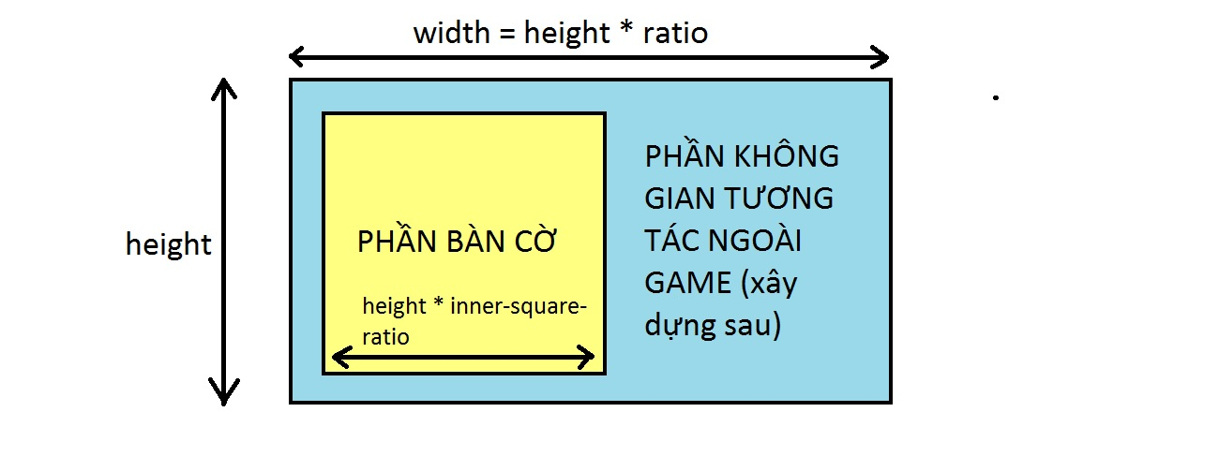
2. Các bước khởi tạo trạng thái ban đầu

Slide 4
2.1. Tạo các Class cơ bản
Class Board: render
Class Chess: constructor(step = [], type, x, y), render, stepCanGo

Slide 5
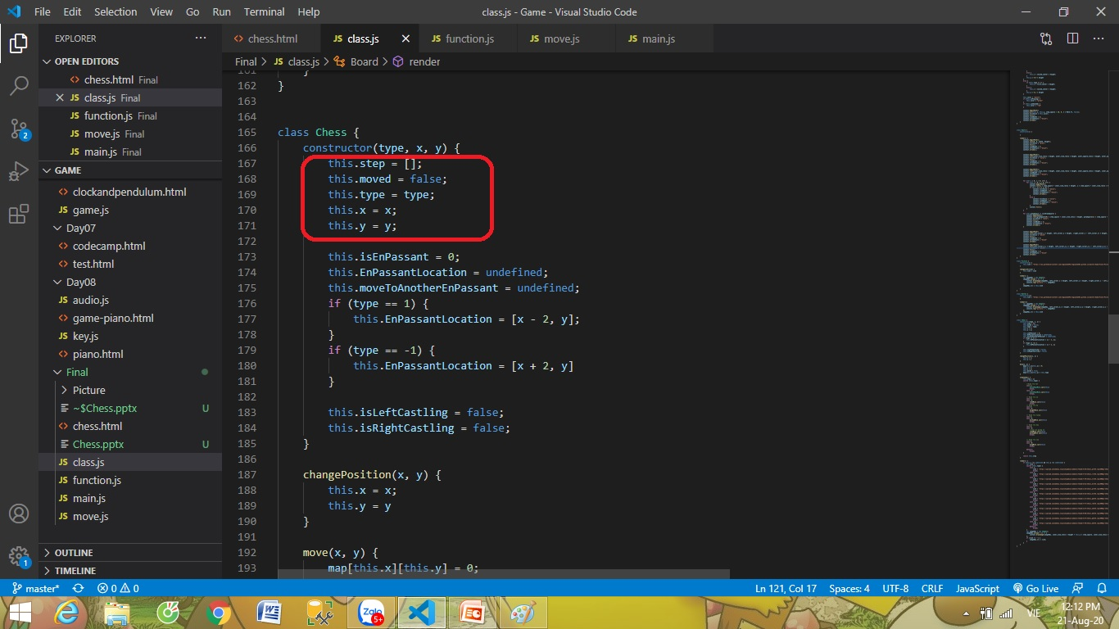

Slide 6
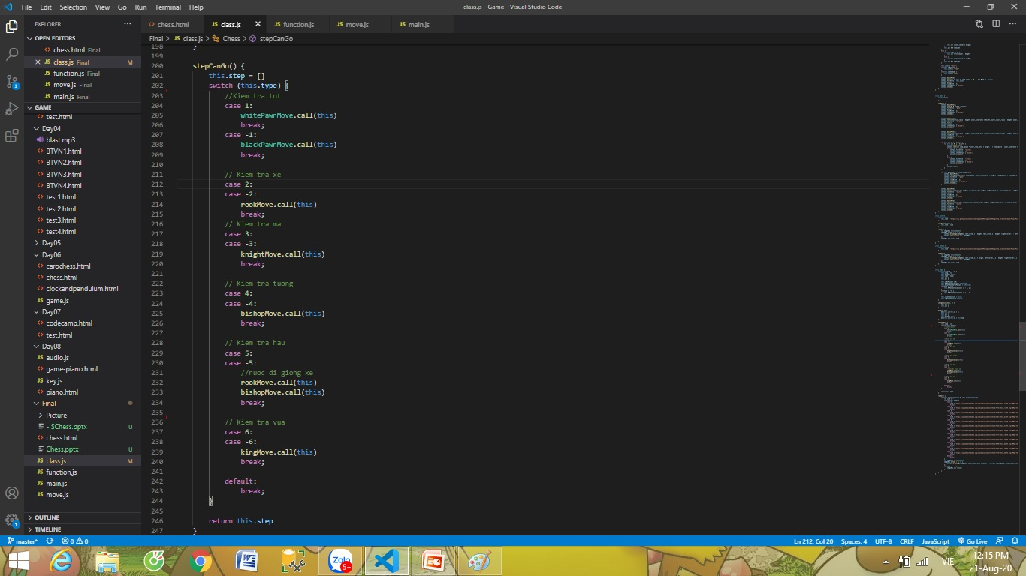

Slide 7
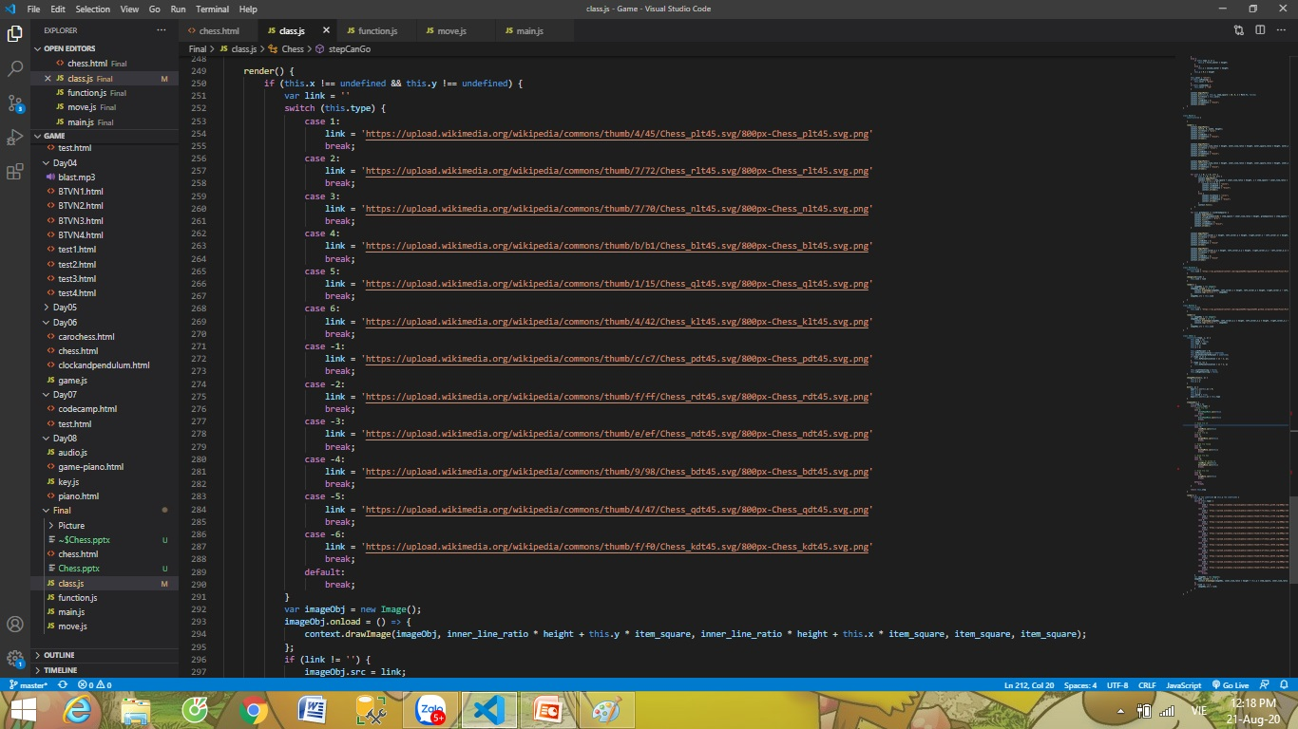

Slide 8
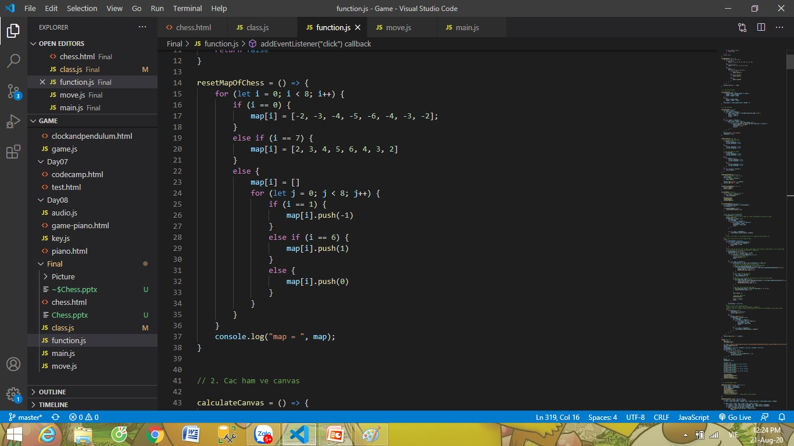
2.2. Tạo mảng lưu vị trí

Slide 9
2.2. Tạo mảng lưu vị trí
[[-2, -3, -4, -5, -6, -4, -3, -2],
[-1, -1, -1, -1, -1, -1, -1, -1],
[0, 0, 0, 0, 0, 0, 0, 0],
[0, 0, 0, 0, 0, 0, 0, 0],
[0, 0, 0, 0, 0, 0, 0, 0],
[0, 0, 0, 0, 0, 0, 0, 0],
[1, 1, 1, 1, 1, 1, 1, 1],
[2, 3, 4, 5, 6, 4, 3, 2]]

Slide 10
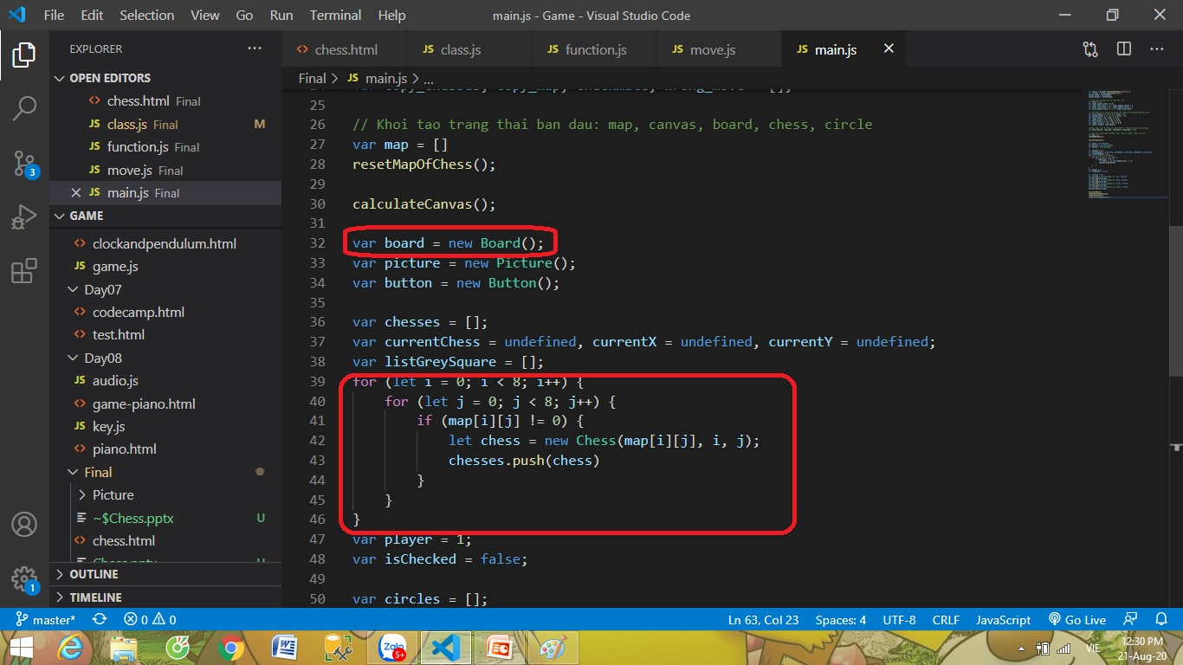
2.3. Tạo đối tượng tương ứng

Slide 11
2.3. Tạo đối tượng tương ứng

Slide 12
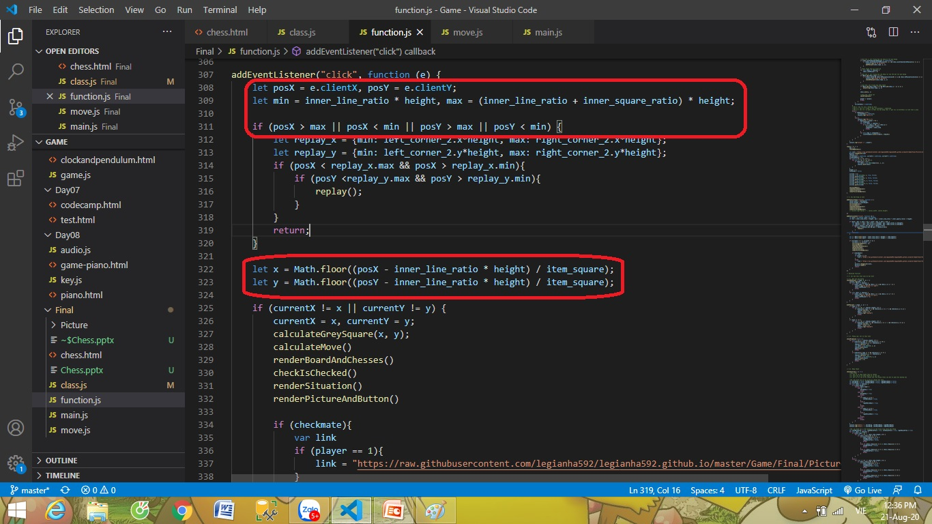
2.4. Tạo hàm cơ bản: click

Slide 13
Tổng kết sơ bộ
Tạo được Class Board, Chess
Tạo được mảng map lưu trữ vị trí các quân cờ và loại quân cờ
Tạo được đối tượng board, mảng chesses lưu trữ các quân cờ (chess)
Các quân cờ có vị trí (x, y) và loại (type)
Hàm click bắt được ô đang click

Slide 14
3. Xây dựng các khả năng di chuyển (cơ bản) và tương tác khi click

Slide 15
3.1. Xây dựng các khả năng di chuyển (cơ bản)
Thực hiện khi gọi phương thức stepCanGo của chess

Slide 16
3.1.1. Quân Tốt
This.step.push()
Vị trí đang đứng
Có
1 ô chéo trái/phải khác phe hay không?
Có
1 ô phía trước có trống hay không?
Có
Đã từng di chuyển chưa?
Chưa
Có
2 ô phía trước có trống hay không?

Slide 17
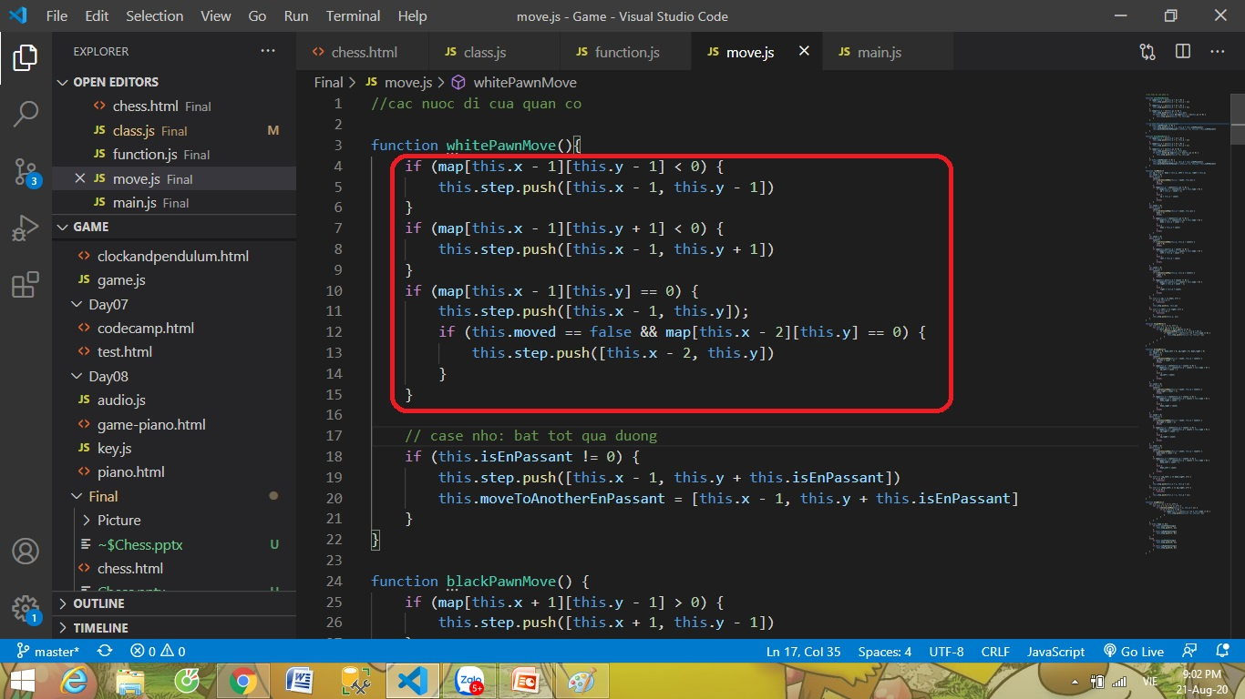
3.1.1. Quân Tốt
=> Cần gắn thêm cờ moved (mặc định false, sẽ đổi thành true nếu đã di chuyển)

Slide 18
3.1.2. Quân Xe
This.step.push()
Vị trí đang đứng
Tạo 1 biến đếm, count = 0 (với mỗi cực)
Lưu vị trí cực (up/down/left/right)
count++ => cộng vào biến phụ lưu vị trí
Rồi
Break vòng lặp
Đã vượt ra ngoài phạm vi bàn hay chưa?
Không
Chưa
Có
Có chạm mặt quân cờ khác không?

Slide 19
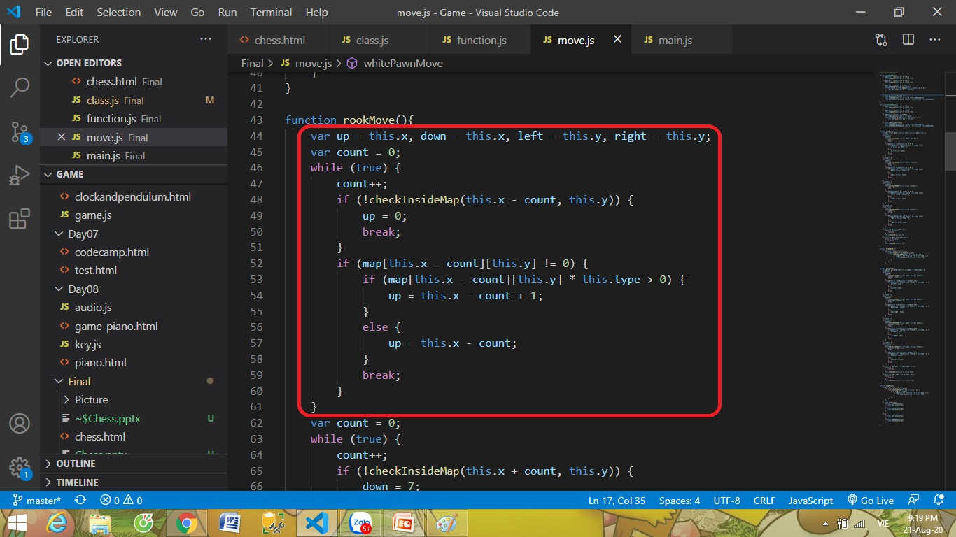
3.1.2. Quân Xe

Slide 20
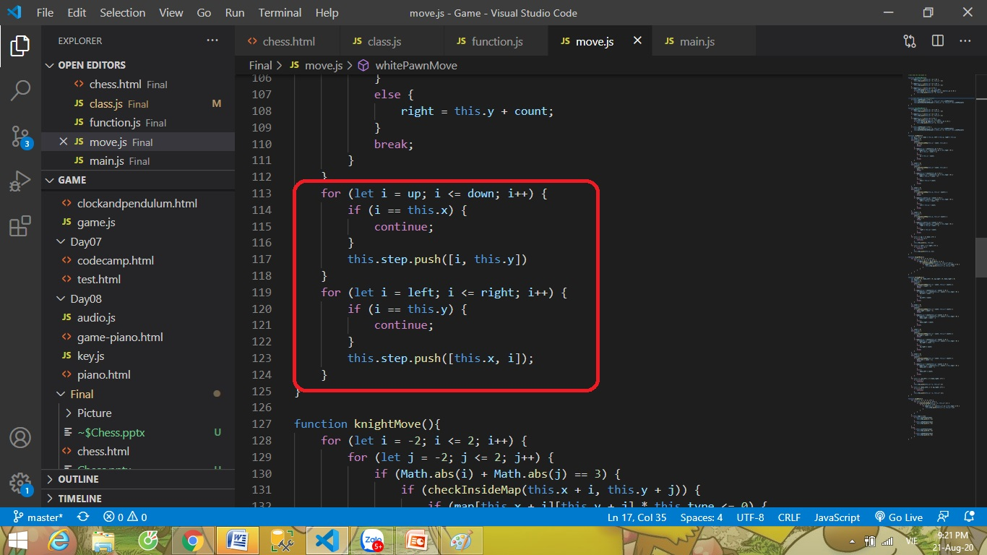
3.1.2. Quân Xe

Slide 21
3.1.3. Quân Tượng
Sơ đồ ý tưởng tương tự quân Xe
Điểm khác:
Biến đếm cộng/trừ theo 2 chiều hoặc 1 chiều cộng, 1 chiều trừ
Lưu biến đếm thay vì lưu tọa độ

Slide 22
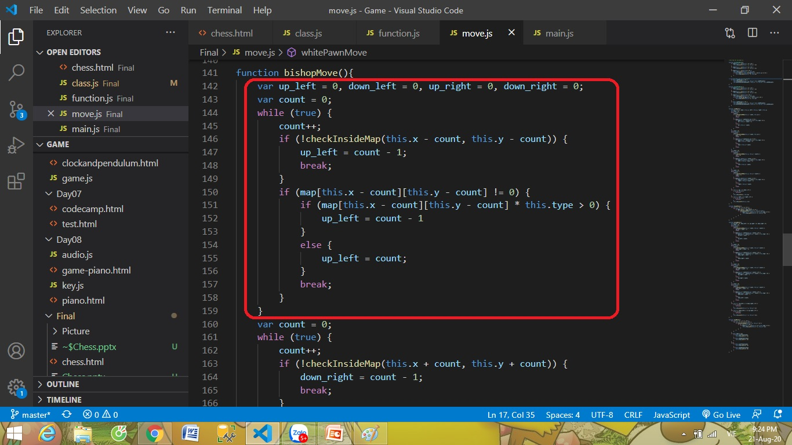
3.1.3. Quân Tượng

Slide 23
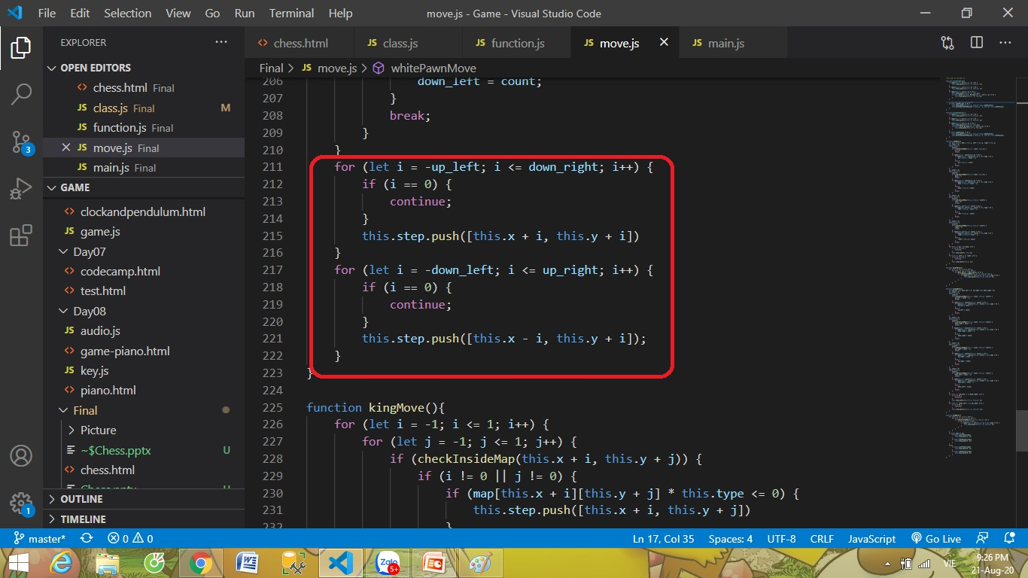
3.1.3. Quân Tượng

Slide 24
3.1.4. Quân Hậu
Duyệt qua cả 2 kiểu đi của Xe và Tượng

Slide 25
3.1.5. Quân Mã
This.step.push()
Vị trí đang đứng
Xác định tất cả các nước đi hình chữ L
Có nằm trong bản đồ không?
Có
Đúng
Vị trí trống hoặc có quân địch?

Slide 26
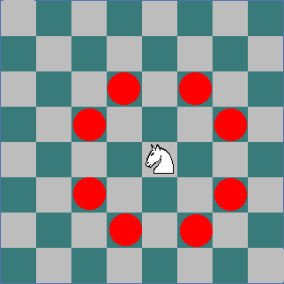
3.1.5. Quân Mã

Slide 27
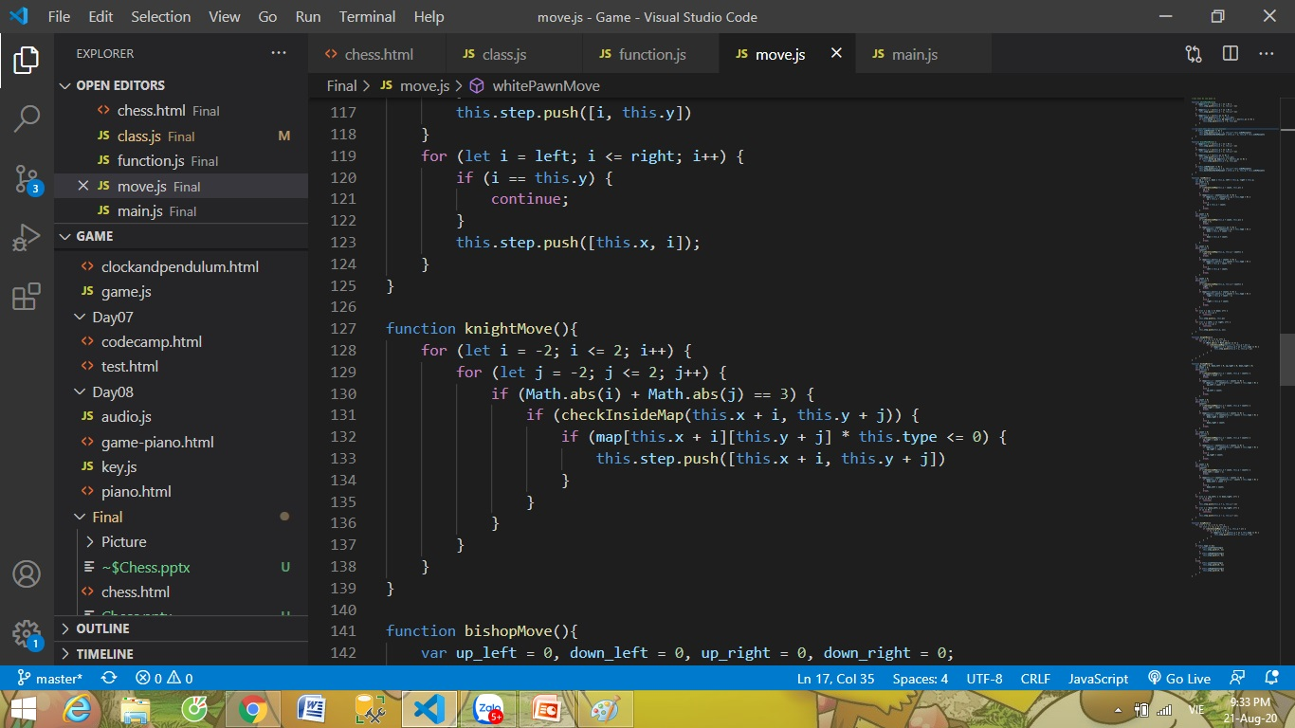
3.1.5. Quân Mã

Slide 28
3.1.6. Quân Vua
This.step.push()
Vị trí đang đứng
Xác định tất cả các ô xung quanh phạm vi 1
Có nằm trong bản đồ không?
Có
Đúng
Vị trí trống hoặc có quân địch?

Slide 29
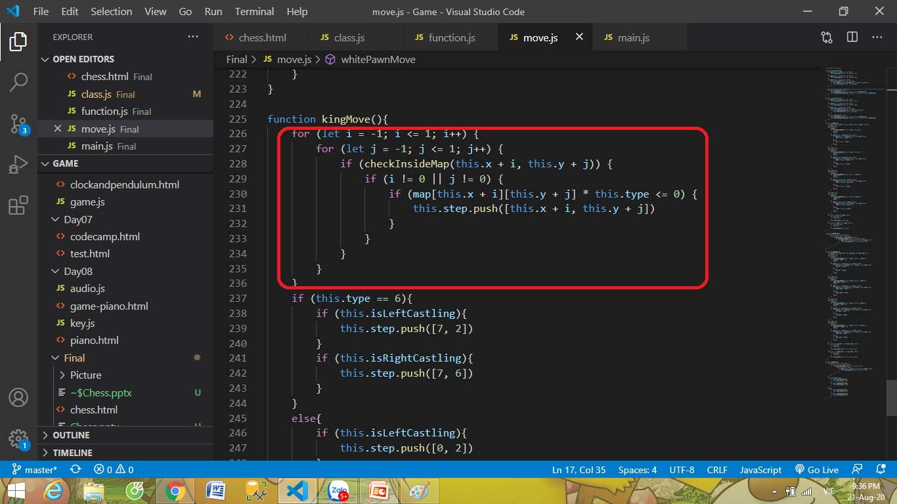
3.1.6. Quân Vua

Slide 30
3.2. Tương tác khi click
Cần thêm biến lưu quân cờ ở lần click trước: currentChess
Cần thêm biến lưu ô cờ ở lần click trước: currentX, currentY
Cần có mảng lưu vị trí đang bấm + các vị trí có thể đi được: listGreySquare
Khi được khởi tạo: currentChess, currentX, currentY = undefined, listGreySquare = []

Slide 31
3.2. Tương tác khi click
Bấm vào 1 ô
Cùng loại
Ô cùng loại hay khác?
currentChess = undefined
Khác loại
currentChess = undefined?
Sai
Đúng
Sai
Ô đang bấm có thực hiện được nước đi?
Ô đang bấm có quân cờ?
Sai
Đúng
Đúng
currentChess = quân cờ
Thực hiện nước đi, currentChess = undefined

Slide 32
3.3. Hệ quả sau khi click
Thực hiện nước đi + vẽ lại map sau khi kết thúc nước đi
Gọi lại hàm stepCanGo của các quân cờ sau khi hoàn thành nước đi trước => thống kê các khả năng đi mới của nước đi kế tiếp
Tiến hành render theo thứ tự: board => chesses

Slide 33
Tổng kết sơ bộ
Đã thực hiện được các nước đi cơ bản của tất cả các quân cờ
Đã render được bàn cờ thành hình ảnh

Slide 34
4. Xây dựng khả năng di chuyển (nâng cao) và tính lần lượt của người chơi

Slide 35
4.1. Tính lần lượt của người chơi
Xét biến player, mặc định player = 1 khi khởi tạo (quân Trắng)
player = -player khi hoàn thành nước đi

Slide 36
4.2. Xây dựng khả năng di chuyển (nâng cao)
Luật Bắt tốt qua đường
Luật Phong tốt
Luật Nhập thành

Slide 37
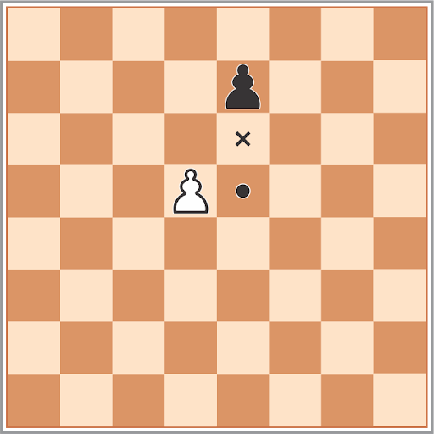
4.2.1. Luật Bắt tốt qua đường

Slide 38
4.2.1. Luật Bắt tốt qua đường
Trước khi thực hiện nước đi
Thực hiện Bắt tốt qua đường
Reset lại các cờ báo hiệu Bắt tốt qua đường
Gắn cờ Bắt tốt qua đường cho đối phương
Thực hiện nước đi tạo điều kiện cho đối phương Bắt tốt qua đường

Slide 39
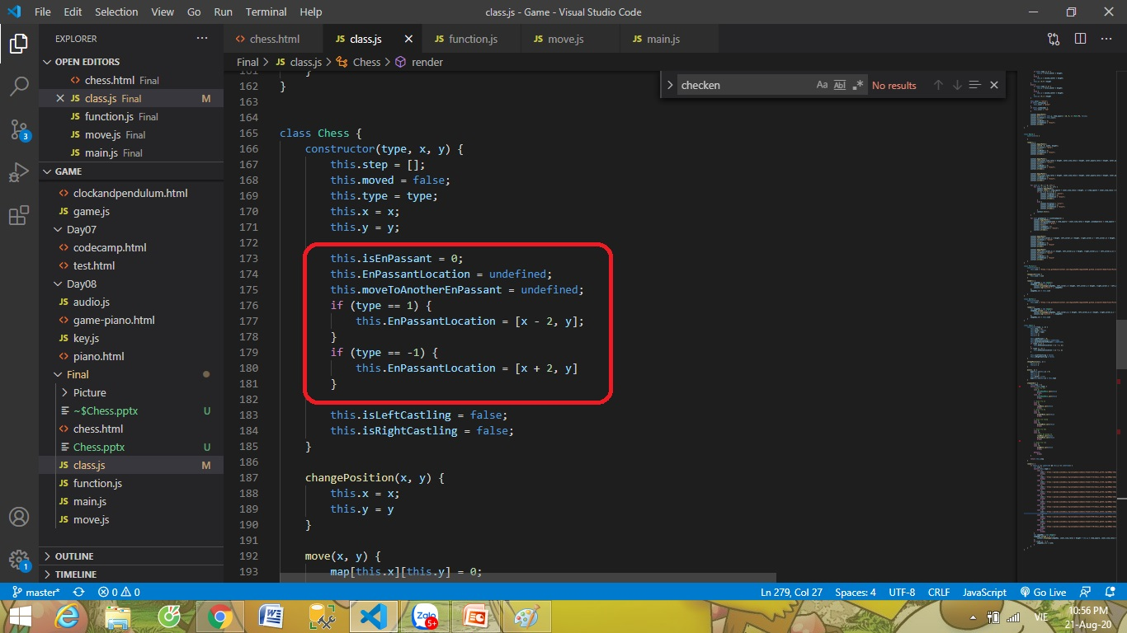
4.2.1. Luật Bắt tốt qua đường
Trường hợp A: Tạo điều kiện cho đối phương

Slide 40
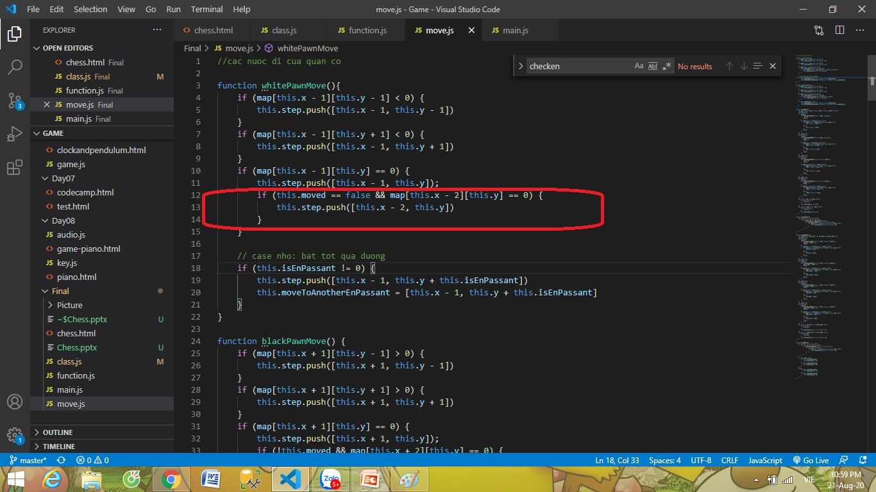
4.2.1. Luật Bắt tốt qua đường
Trường hợp A: Tạo điều kiện cho đối phương

Slide 41
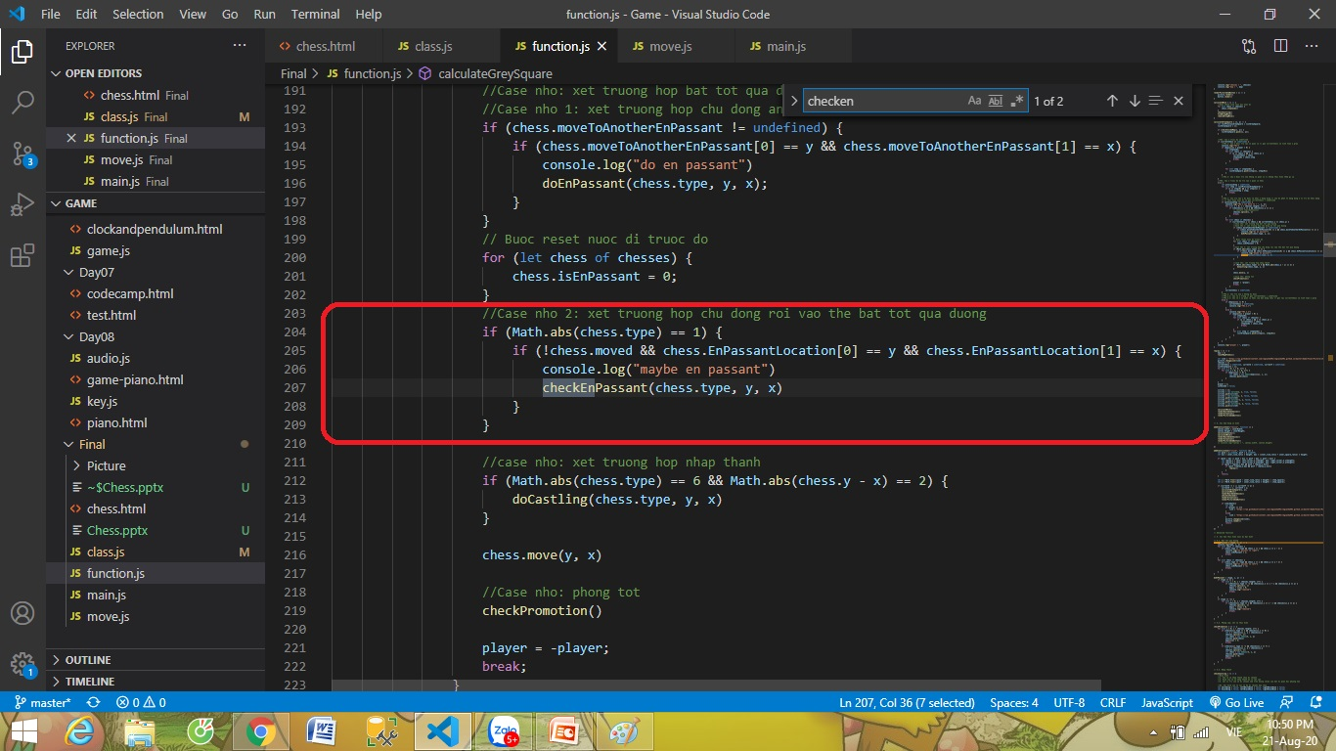
4.2.1. Luật Bắt tốt qua đường
Trường hợp A: Tạo điều kiện cho đối phương

Slide 42
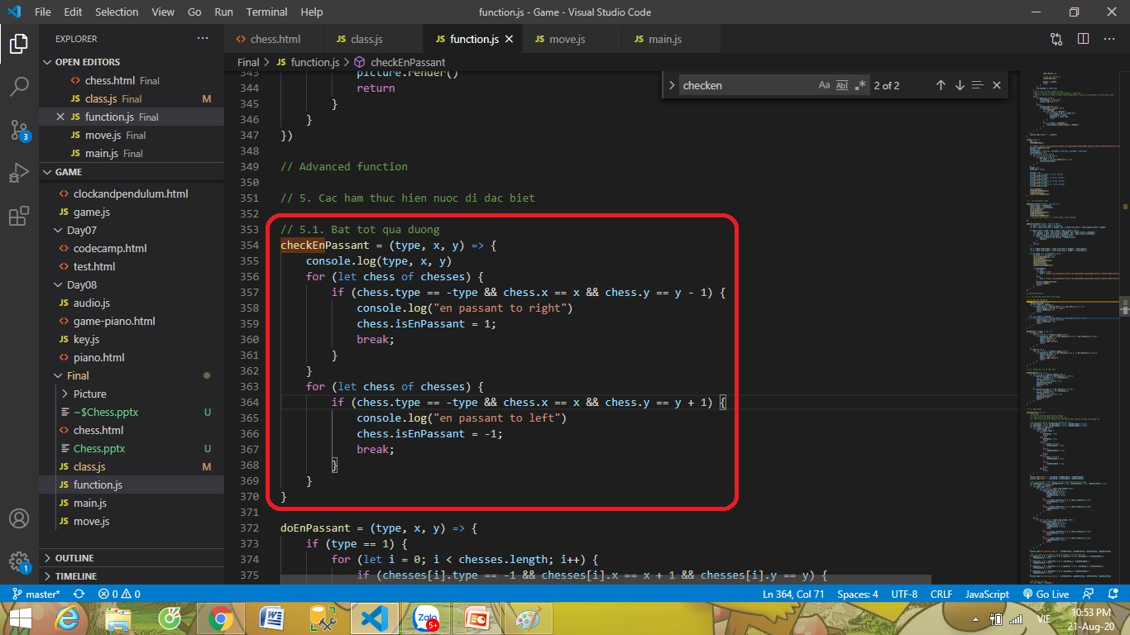
4.2.1. Luật Bắt tốt qua đường
Trường hợp A: Tạo điều kiện cho đối phương

Slide 43
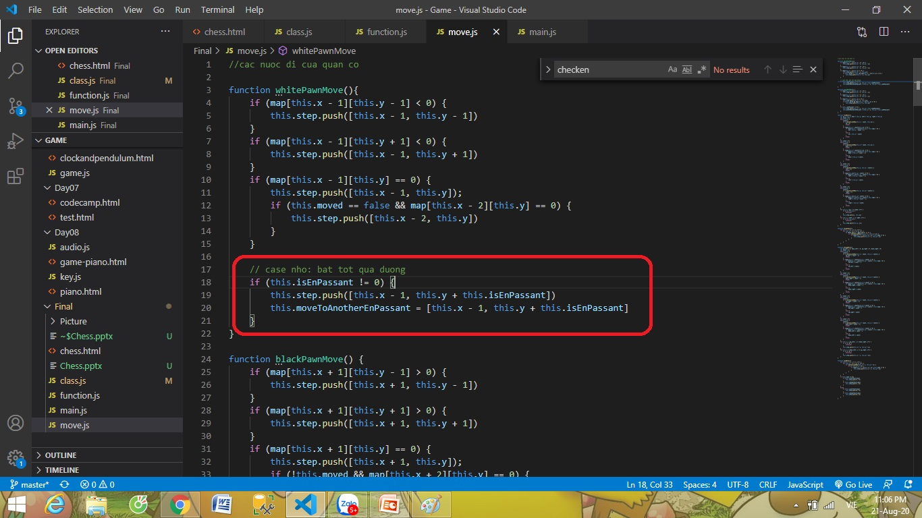
4.2.1. Luật Bắt tốt qua đường
Trường hợp B: Bản thân người đang chơi có thể Bắt tốt qua đường

Slide 44
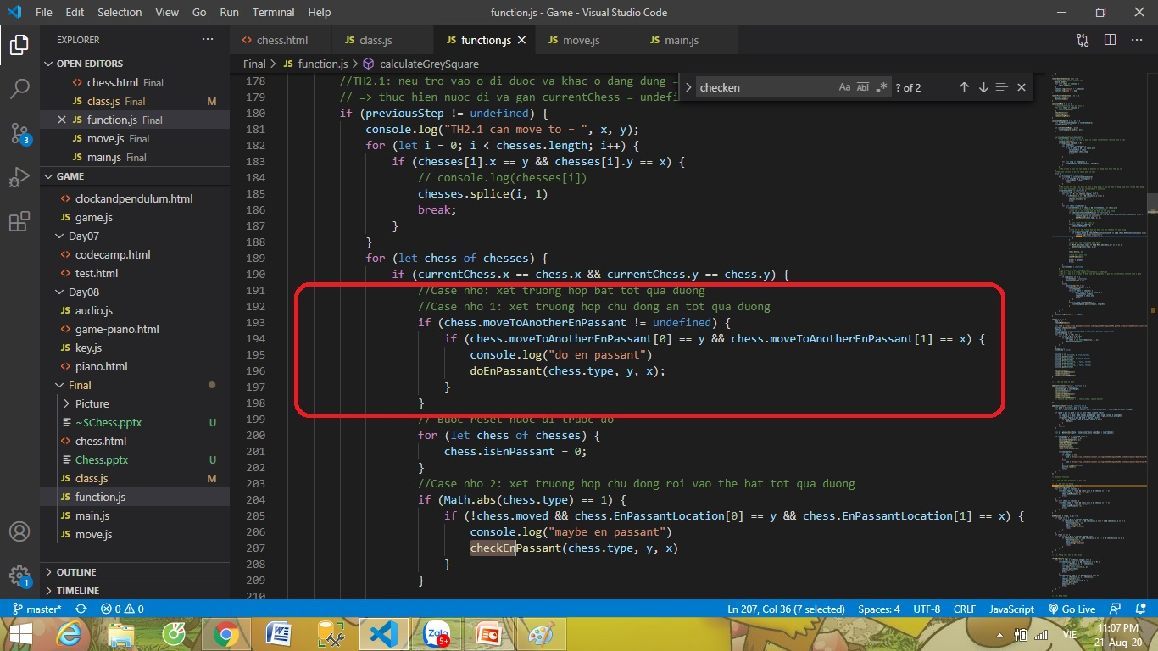
4.2.1. Luật Bắt tốt qua đường
Trường hợp B: Bản thân người đang chơi có thể Bắt tốt qua đường

Slide 45
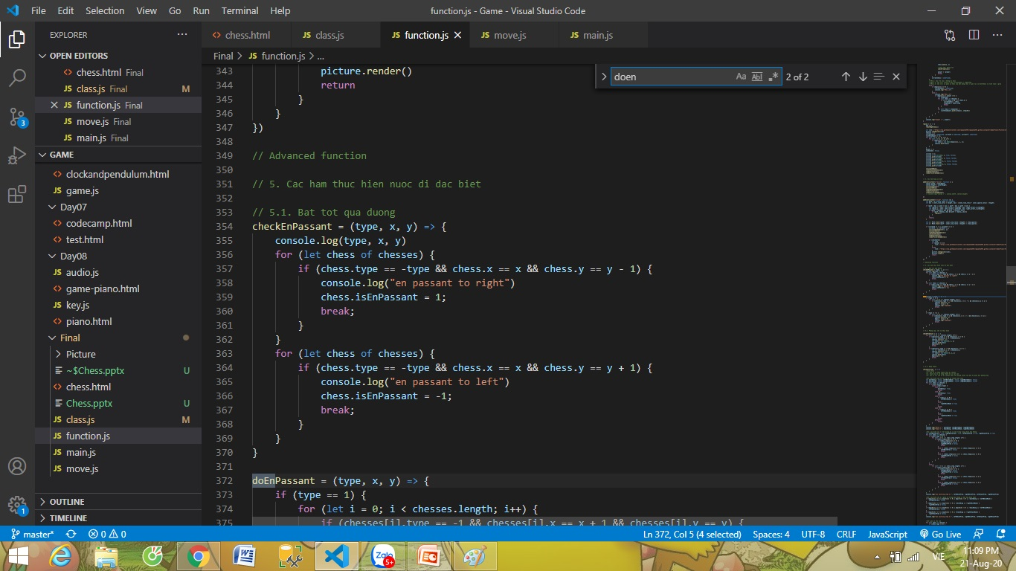
4.2.1. Luật Bắt tốt qua đường
Trường hợp B: Bản thân người đang chơi có thể Bắt tốt qua đường

Slide 46
4.2.2. Luật Phong tốt
Hàm Phong tốt khởi chạy sau khi thực hiện nước đi
Thuật toán: sau khi thực hiện nước đi => quét qua mảng map xem có Tốt nào đứng ở cuối hàng không => tiến hành Phong tốt

Slide 47
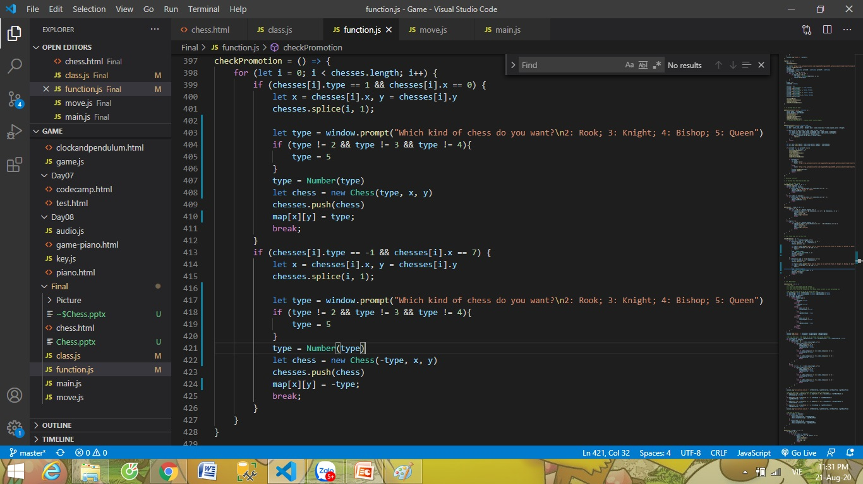
4.2.2. Luật Phong tốt

Slide 48
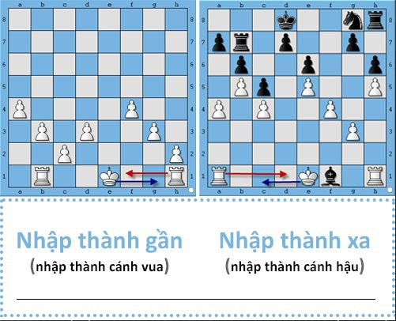
4.2.3. Luật Nhập thành

Slide 49
4.2.3. Luật Nhập thành
Hàm Nhập thành khởi chạy sau khi thực hiện nước đi, phải sau khi thực hiện stepCanGo của tất cả các quân cờ khác

Slide 50
4.2.3. Luật Nhập thành
Sau khi thực hiện tất cả stepCanGo
Vua và Xe tương ứng chưa từng di chuyển
Đúng
Vua và các ô trung gian đang không bị chiếu/kiểm soát
Đúng
Giữa Vua và Xe tương ứng không có vật cản
Đúng
Bật cờ isCastling tương ứng

Slide 51
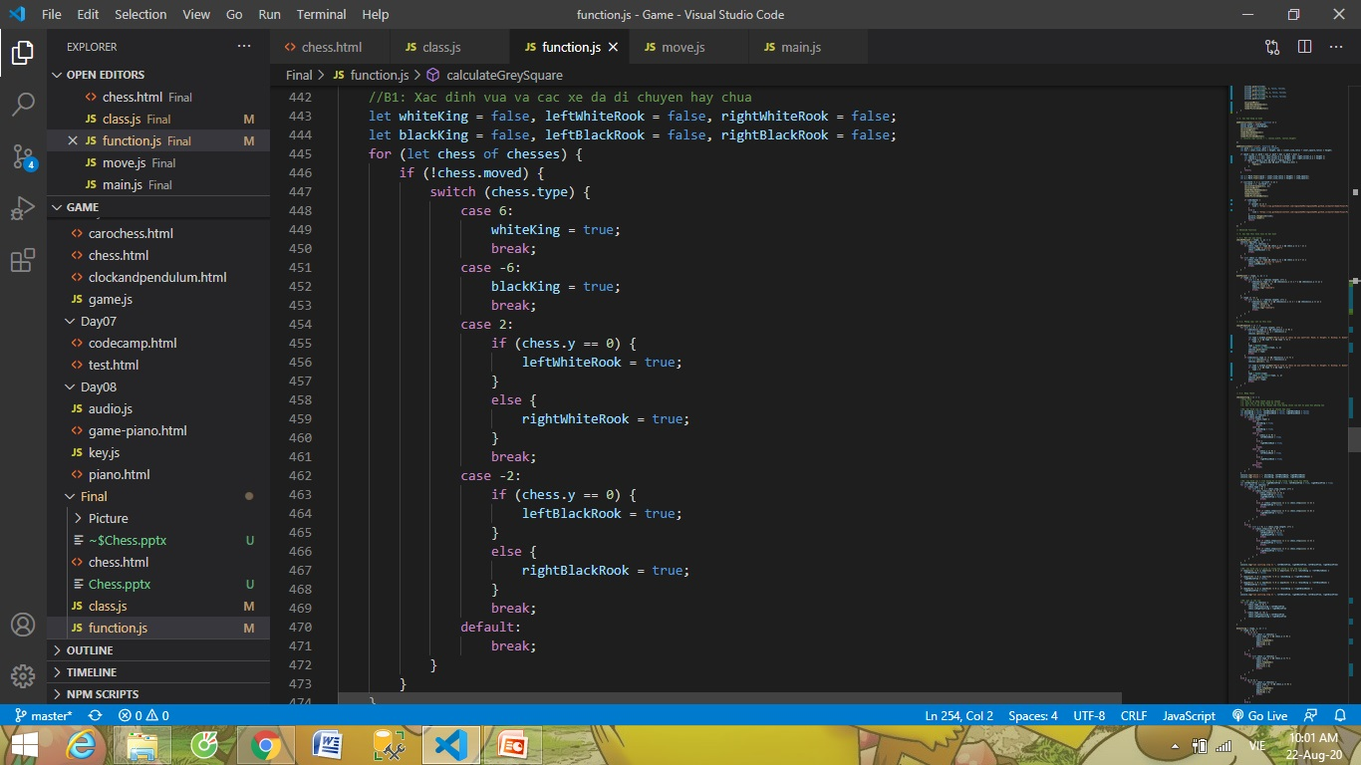
4.2.3. Luật Nhập thành

Slide 52
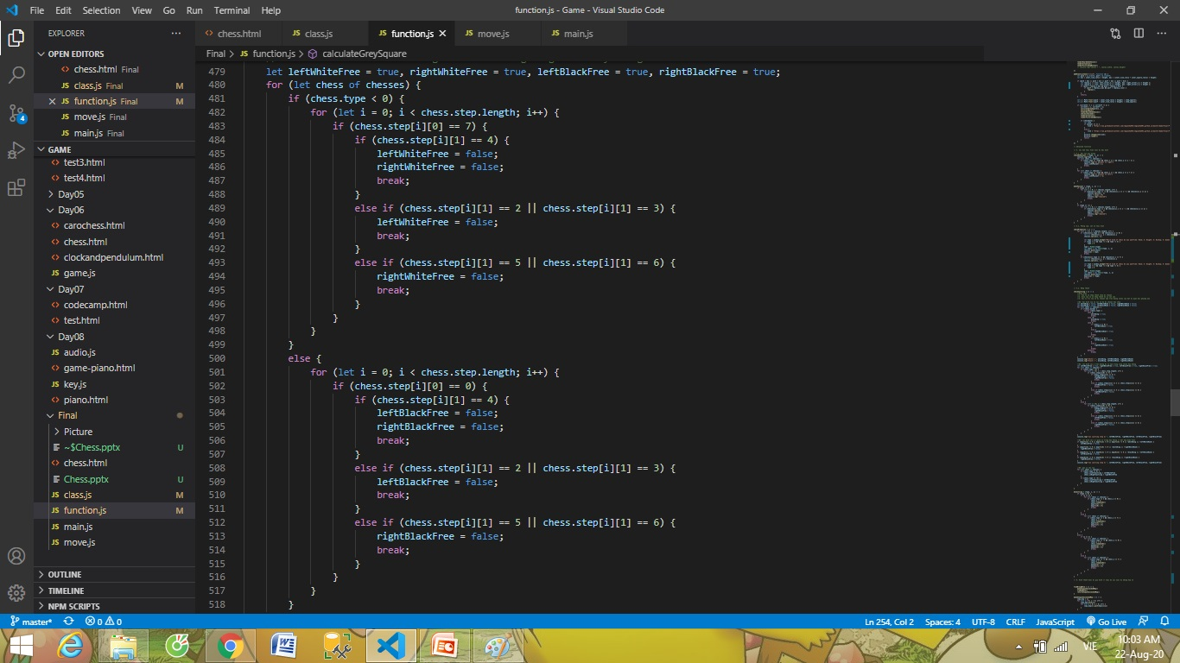
4.2.3. Luật Nhập thành

Slide 53
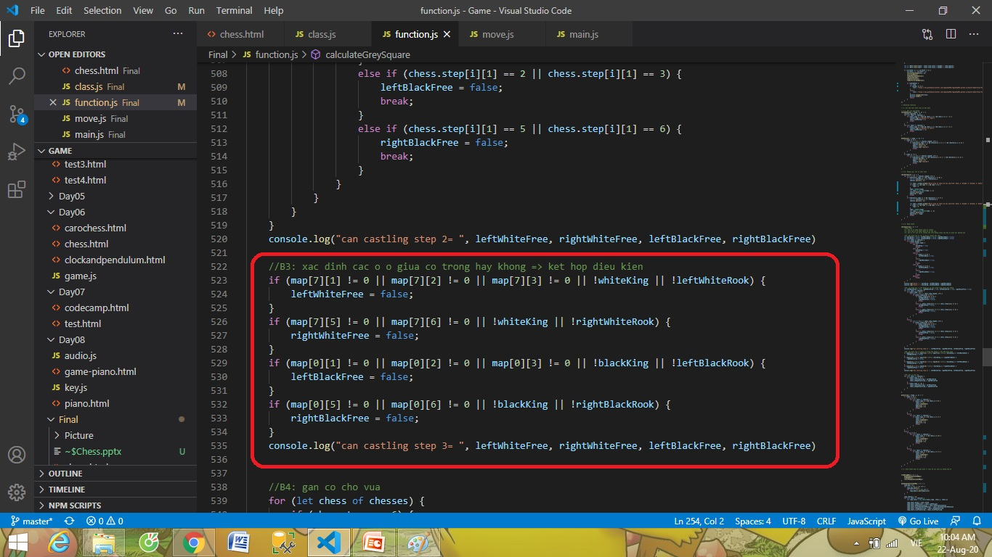
4.2.3. Luật Nhập thành

Slide 54
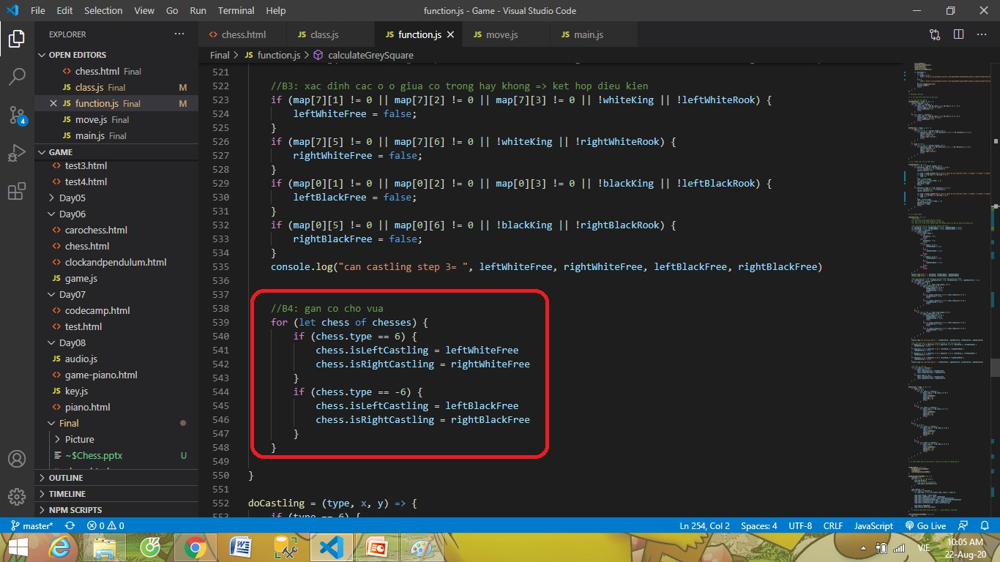
4.2.3. Luật Nhập thành

Slide 55
Tổng kết sơ bộ
Đã thực hiện được nước đi cơ bản + nâng cao của tất cả các quân cờ
Đã có thể xét xem đến lượt chơi của người nào
Đã render được bàn cờ ra thành hình ảnh

Slide 56
5. Loại bỏ các nước đi không hợp lệ
Sau khi đã thống kê các khả năng di chuyển cơ bản + nâng cao của quân cờ, cần loại bỏ các nước đi kế tiếp làm quân Vua bị chiếu
=> Thực hiện sau khi duyệt qua stepCanGo của chess + check nước đi đặc biệt
=> Tạo mảng wrong_move lưu bước đi không hợp lệ

Slide 57
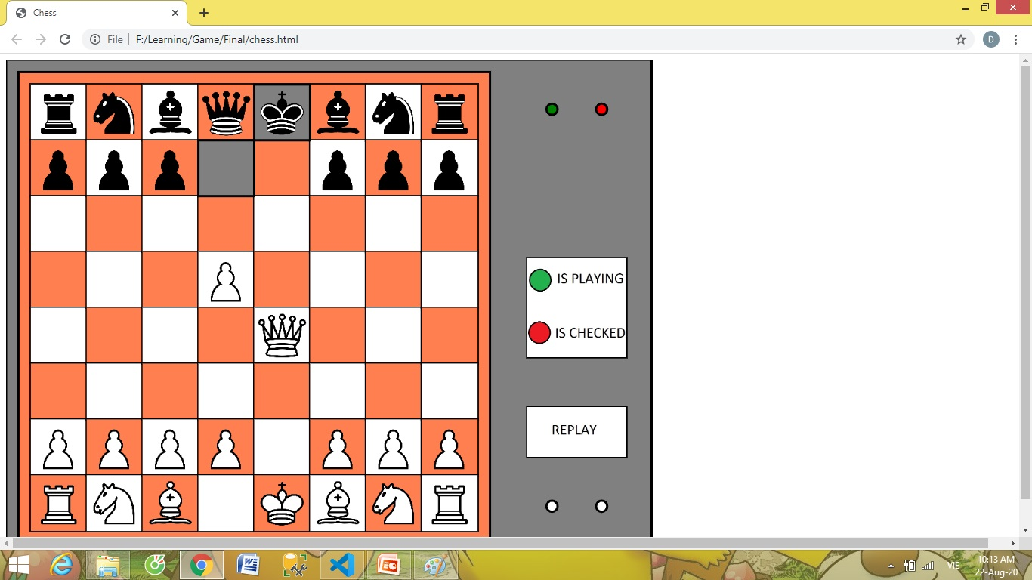
5. Loại bỏ các nước đi không hợp lệ

Slide 58
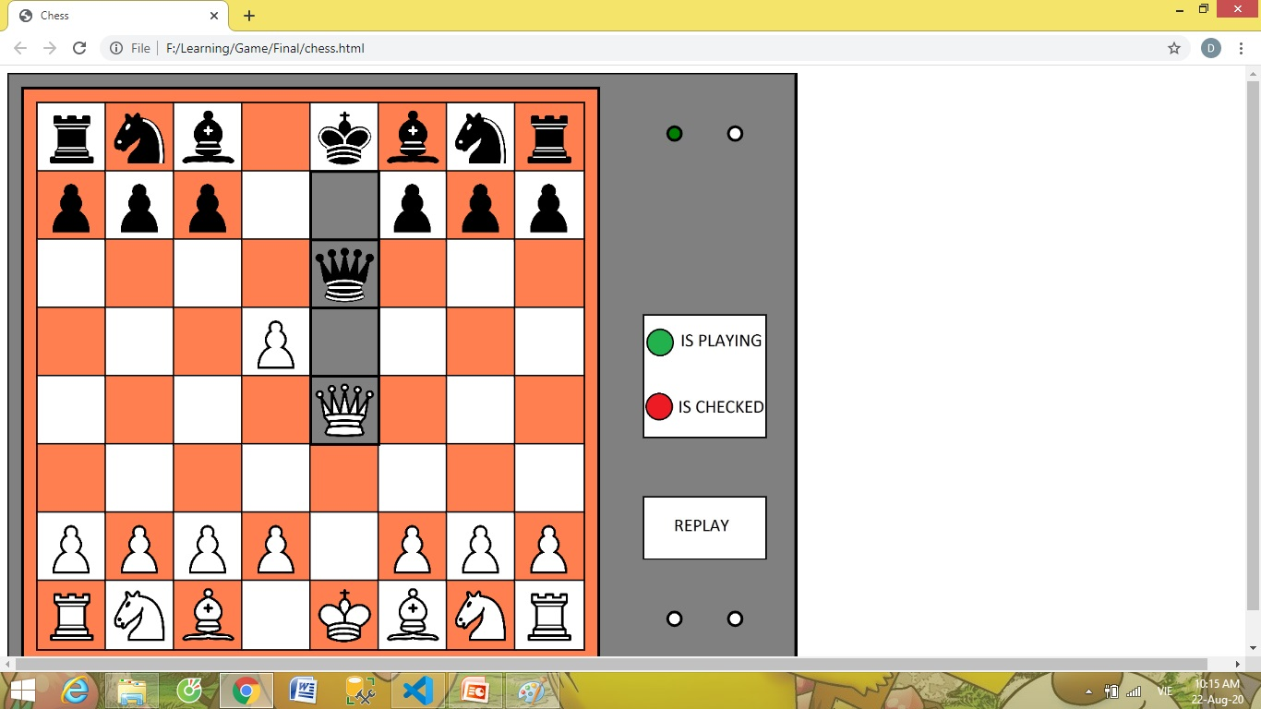
5. Loại bỏ các nước đi không hợp lệ

Slide 59
5. Loại bỏ các nước đi không hợp lệ
Tạo hàm copy
Duyệt mảng copy_chess => lấy ra từng nước đi của từng quân cờ tiếp theo
Tạo mảng copy_map và copy_chess
Tạo hàm return
Thay đổi map, gọi lại stepCanGo của cả bàn cờ
Mảng map và chesses ban đầu
Không
return()
Loại bỏ quân cờ thừa (nếu có) khỏi chesses
return()
wrong_move.push()
Ô quân Vua đang đứng có nằm ở vùng đi được của đối phương không?
Có

Slide 60
5. Loại bỏ các nước đi không hợp lệ
Sau khi có mảng wrong_move => duyệt qua mảng wrong_move và mảng chesses để loại bỏ toàn bộ các move không hợp lệ của chess

Slide 61
6. Chiếu và Chiếu hết

Slide 62
6.1. Chiếu hết
Có nhiều cách xét duyệt Chiếu hết
=> Trong bài: duyệt ngay khi đang xây dựng mảng wrong_move bằng biến checkmate

Slide 63
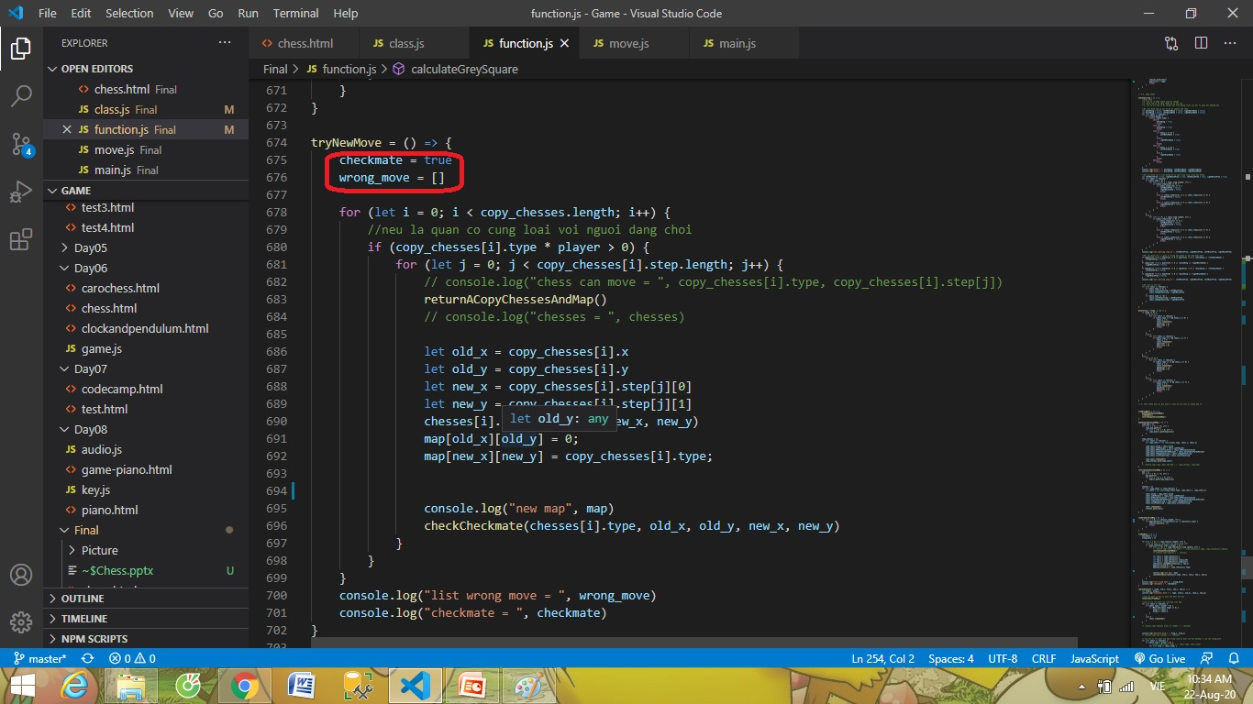
6.1. Chiếu hết

Slide 64
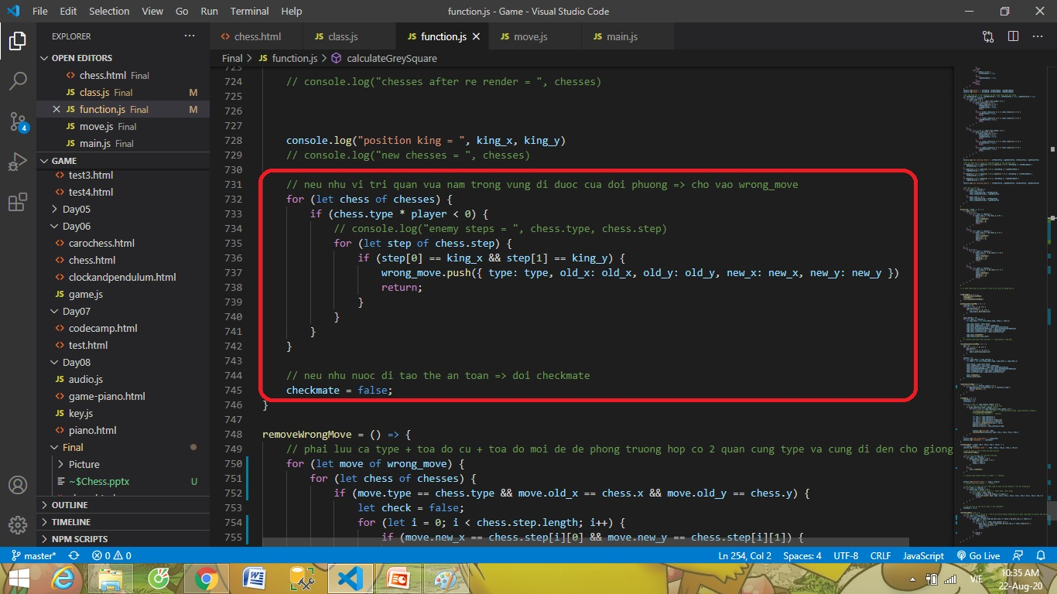
6.1. Chiếu hết

Slide 65
6.2. Chiếu
Thực hiện sau khi thống kê hết các khả năng di chuyển => xét xem quân Vua có đang nằm trong vùng di chuyển của đối phương hay không

Slide 66
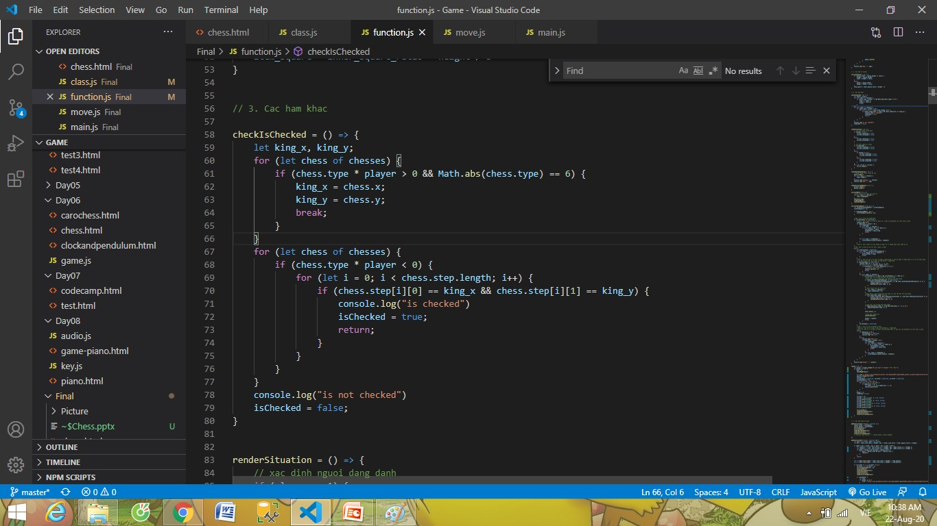
6.2. Chiếu

Slide 67
7. Tương tác khác
Resize màn hình
Xây dựng Phần không gian tương tác ngoài game:
Cờ báo hiệu người đánh
Cờ báo hiệu đang bị chiếu
Ô hiển thị người thắng
Nút replay game

Slide 68
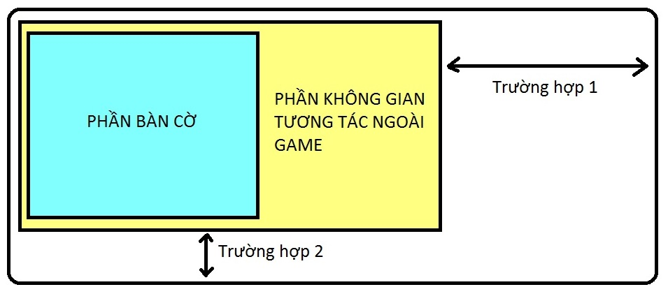
7.1. Resize màn hình

Slide 69
7.1. Resize màn hình
Xảy ra khi resize màn hình:
TH1: dài/rộng màn hình >= ratio => dư bề ngang => lấy height bàn cờ làm chuẩn
TH2: dài/rộng màn hình < ratio => dư bề dọc => lấy width bàn cờ làm chuẩn
=> chỉ cần thực thi lại các hàm render

Slide 70
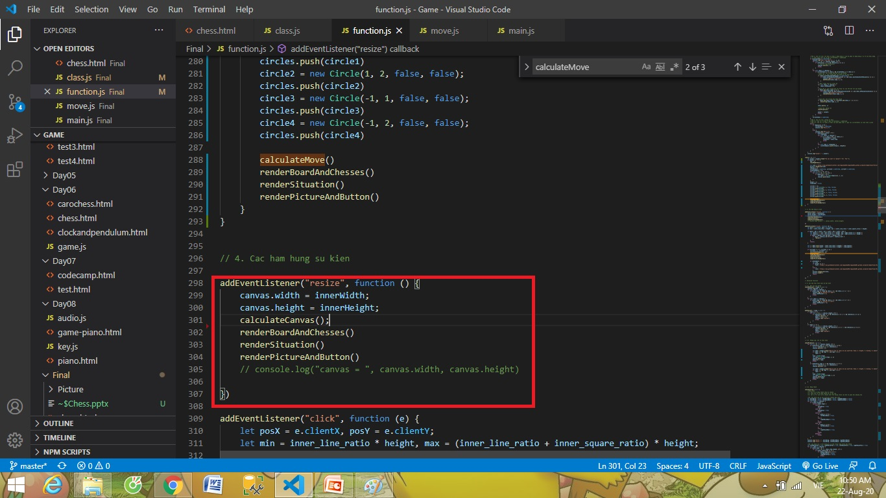
7.1. Resize màn hình

Slide 71
7.2. Xây dựng Phần không gian tương tác ngoài game
Tạo class Circle, Picture, Button
Circle: vẽ vòng tròn, sự hiển thị xanh hay đỏ tùy vào biến player và isChecked
Picture: hiển thị hình ảnh thuyết minh/người chơi thắng
Button: hiển thị hình ảnh của button Replay
Tỉ lệ: tùy chỉnh

Slide 72
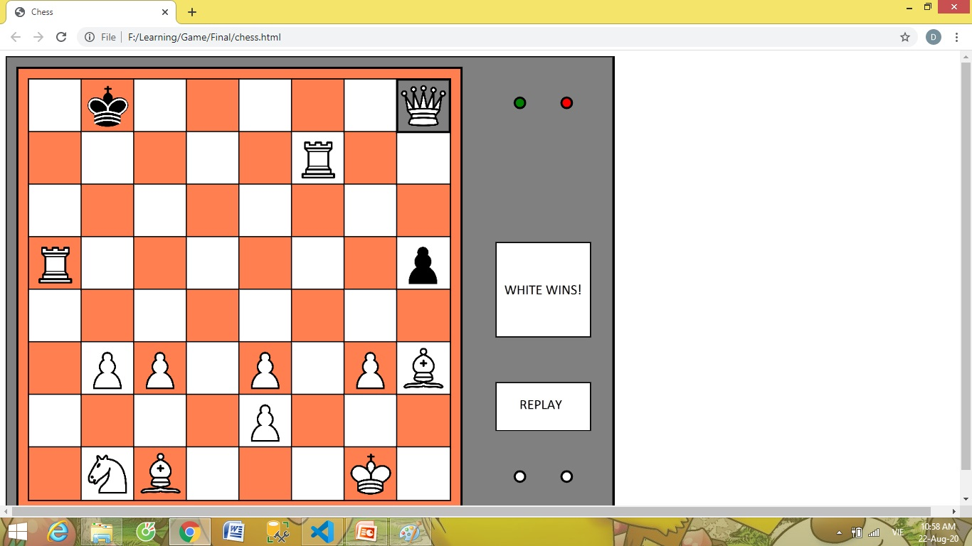
7.2. Xây dựng Phần không gian tương tác ngoài game

Slide 73
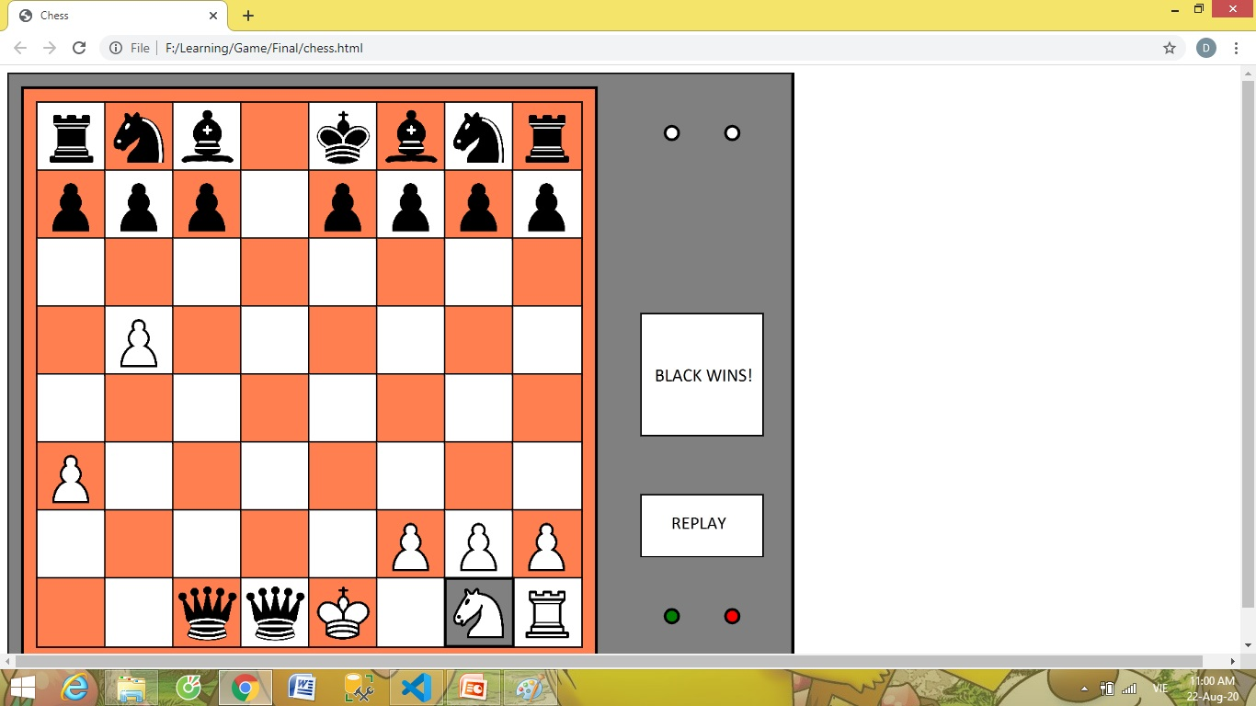
7.2. Xây dựng Phần không gian tương tác ngoài game

